Slide 1




Slide 2

Equipo de Trabajo

Slide 3




¿A que se dedica Juriscon?
OUTSOURCING

Slide 4
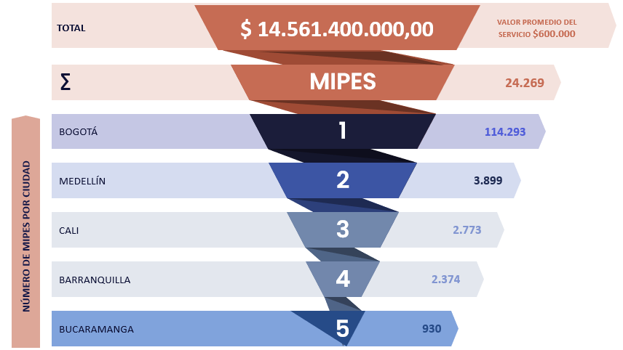
Mercado/ Oportunidad De Negocio

Slide 5
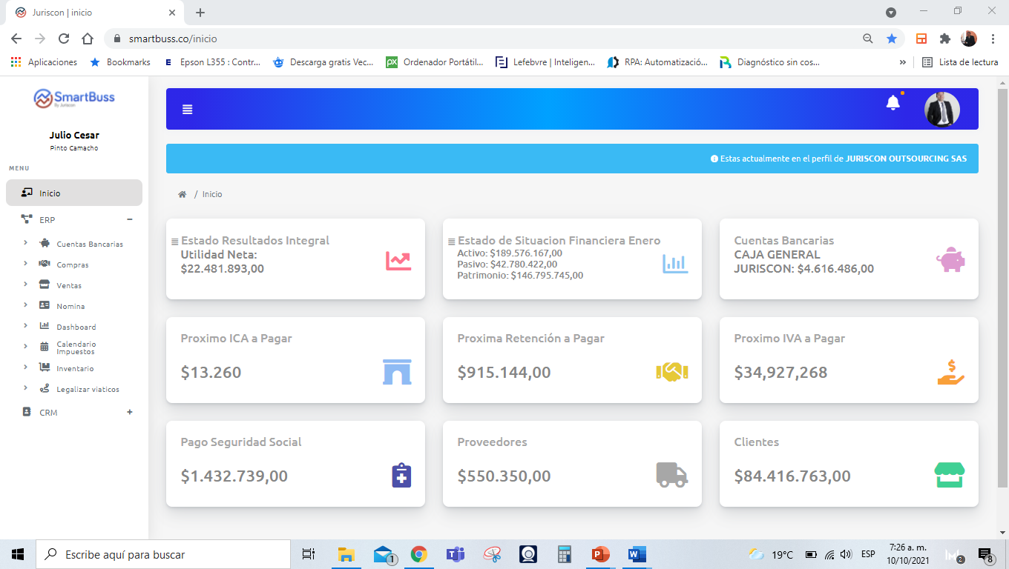


Producto Digital

Slide 6
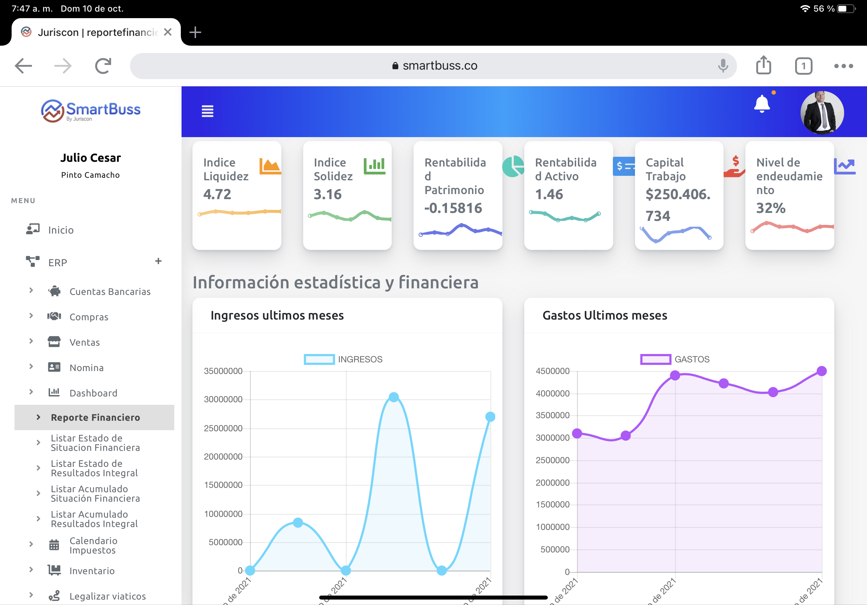
Producto Digital

Slide 7
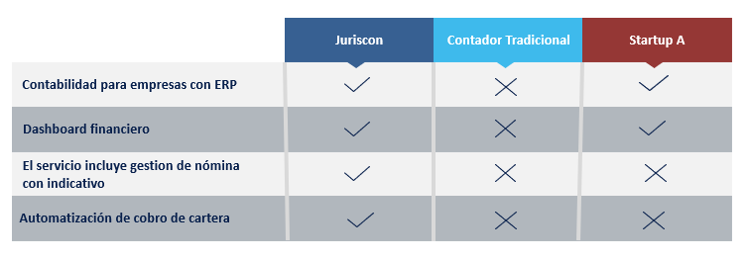
Diferenciador de la Propuesta de Valor

Slide 8
Negocio / Tracción

Slide 9



Empresa / Proyección
MODELO COMO HERRAMIENTA PARA CONTADORES
MODELO COMO MARKETPLACE PARA CONTADORES
MODELO DE NEGOCIO ACTUAL

Slide 10
¡¡¡Gracias!!!

